Slide 1
读我国四条河流干流简图，完成1、2题。
1．[目标1]四条河流中，完全处于非季风区的是（ ）
A．① B．② C．③ D．④
2．[目标1]四条河流中，属于太平洋水系的是（ ）
A．①② B．②③
C．①③ D．③④
D
C

Slide 2
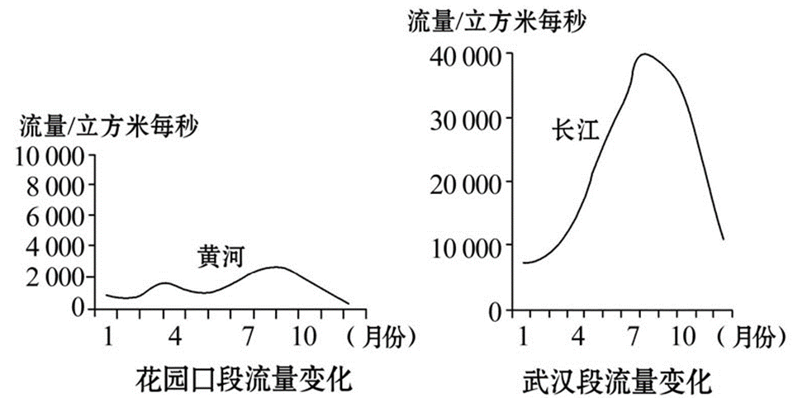
B
3．[目标2]从下面两幅图中，能直接获取的信息是（ ）
A．黄河的汛期比长江的汛期长
B．长江的径流量比黄河大得多
C．两条河流都有结冰期
D．黄河的含沙量比长江大

